Slide 1
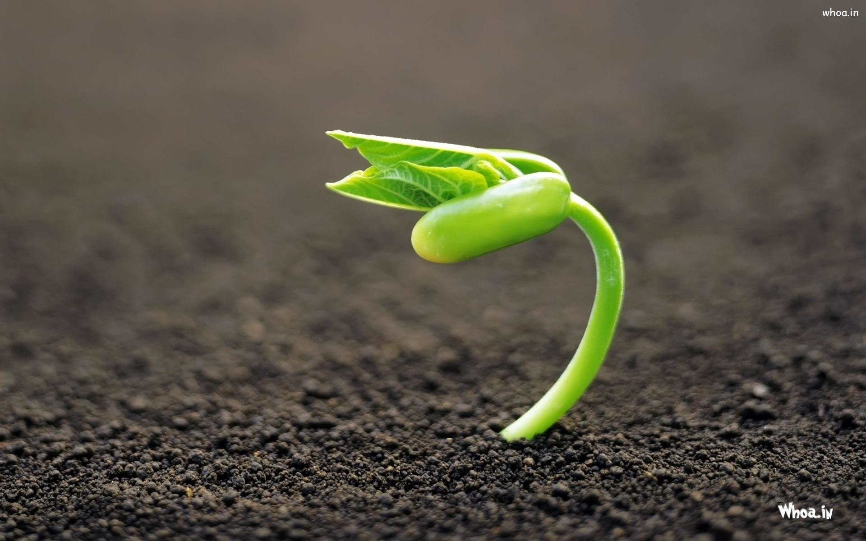
স্বাগতম

Slide 2
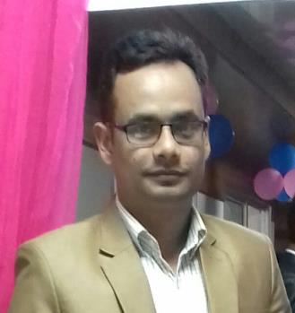
শিক্ষক পরিচিতি
মোঃ আবুল হাশেম
বিএসসি (অনার্স), এমএসসি (প্রাণিবিদ্যা)
সহকারী শিক্ষক
ছদাহা কেঁওচিয়া উচ্চ বিদ্যালয়
সাতকানিয়া, চট্রগ্রাম।
ইনডেক্স নং- ১১৪৪৯৩৯
ই-মেইলঃ m.a.hasem7181@gmail.com
মোবাইল নং- ০১৭১৭-৫৩৮৩১০

Slide 3
পাঠ পরিচিতি
বিষয়ঃ বিজ্ঞান
শ্রেণীঃ 10ম
অধ্যায়ঃ ১ম
সময়ঃ ৫০ মিনিট

Slide 4
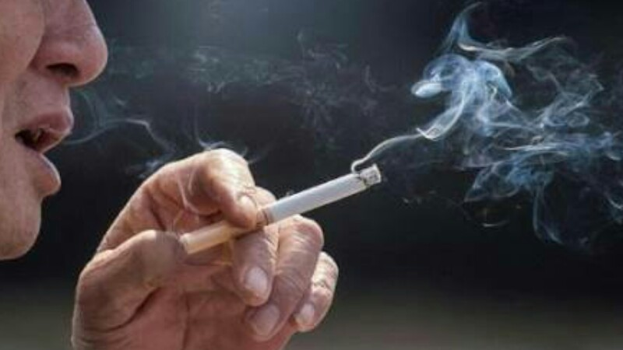
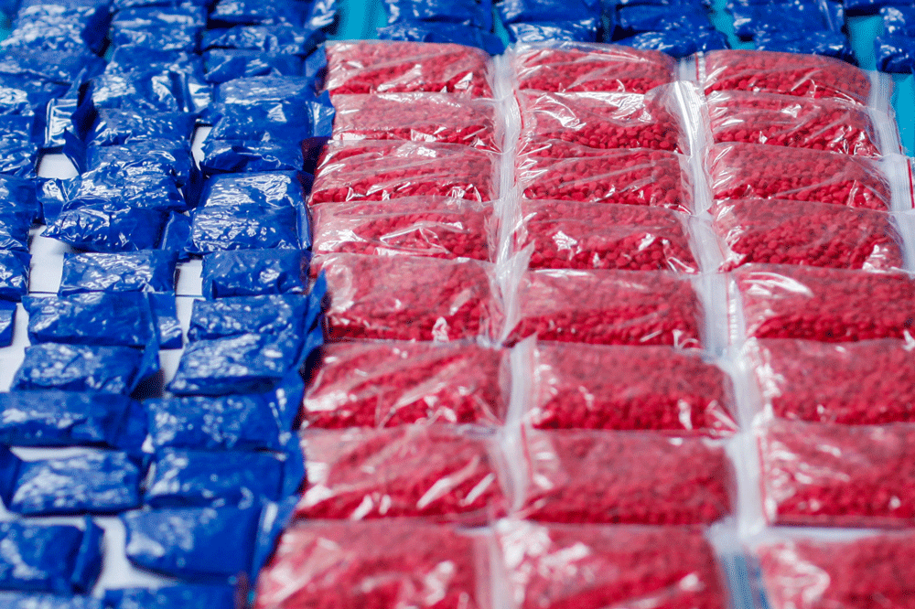
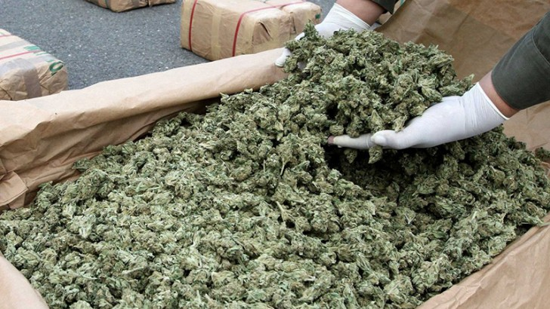
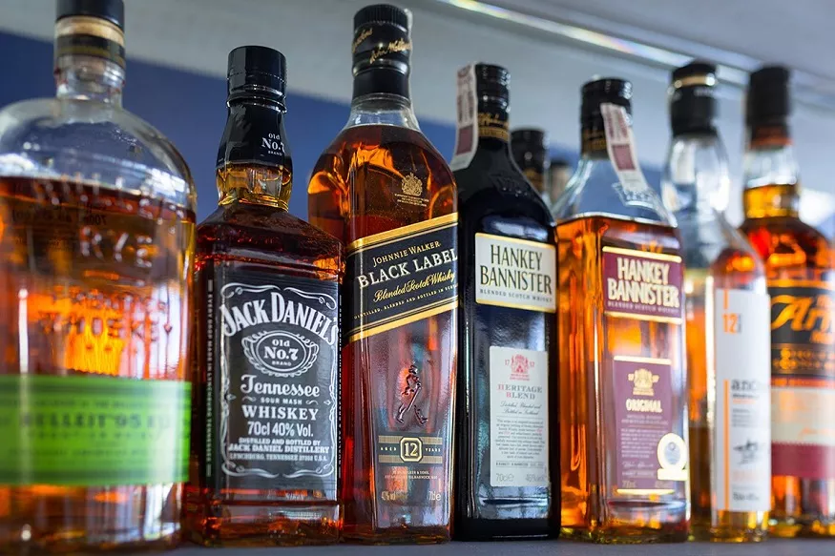
নিচের চিত্র গুলোতে কি দেখতে পাচ্ছ

Slide 5
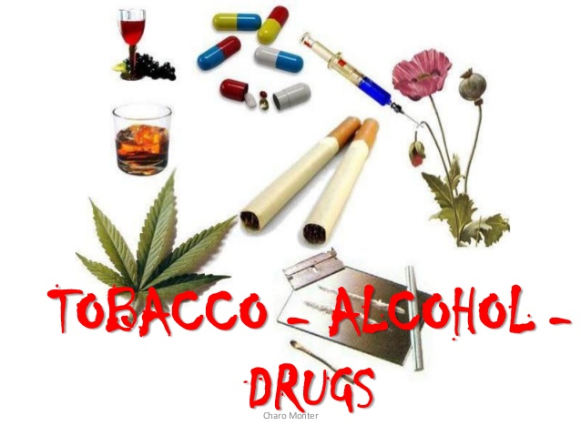
আজকের পাঠ
তামাক ও ড্রাগস

Slide 6
শিখনফল
এই পাঠ শেষে শিক্ষার্থীরা-
ধূমপান কি তা সংজ্ঞায়িত করতে পারবে।
ধুমপানের ক্ষতিকর দিক বর্ণনা করতে পারবে।
মাদকাসক্তির লক্ষণ ব্যাখা করতে পারবে।
মাদকাসক্তি নিয়ন্ত্রন করার উপায় বর্ণনা করতে পারবে।

Slide 7
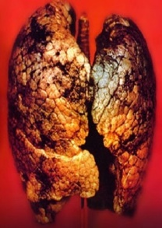
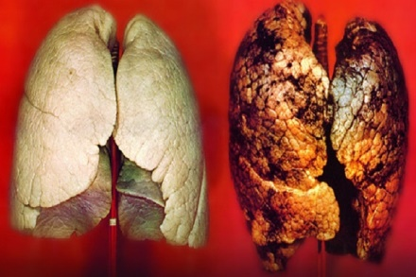
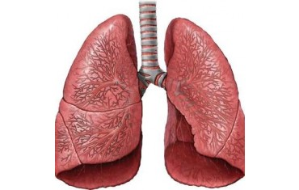
নিচের চিত্রটি কিসের
ধুমপানের ক্ষতিকর দিক
ধূমপায়ীরা ফুসফুস ক্যান্সারে ভোগে
ধূমপায়ীদের আয়ু কমে যায়
ধূমপায়ীরা অন্যদের থেকে বেশি রোগে আক্রান্ত হয়
যারা ধূমপায়ীদের কাছাকাছি থাকে তাদেরও শারীরিক ক্ষতি হয়।
ফুসফুস
এই ব্যাক্তিটি কি করছে?

Slide 8
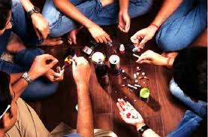
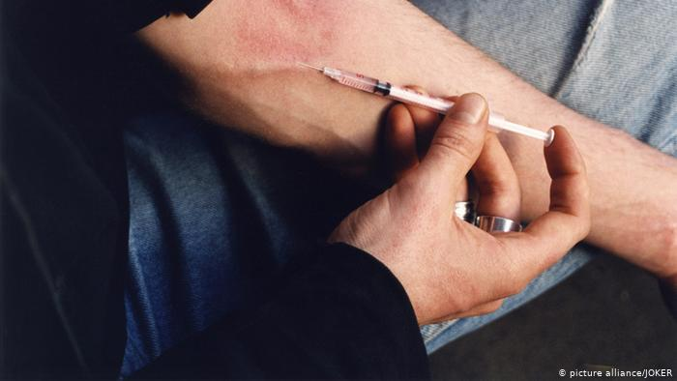
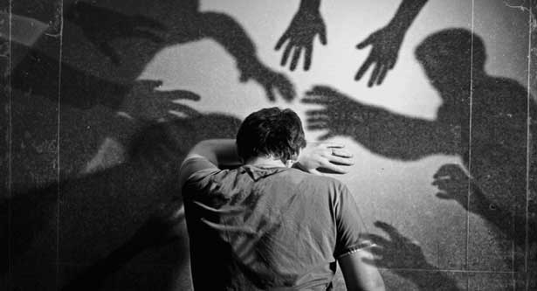
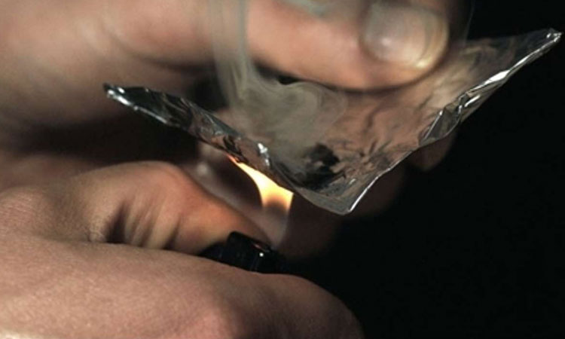
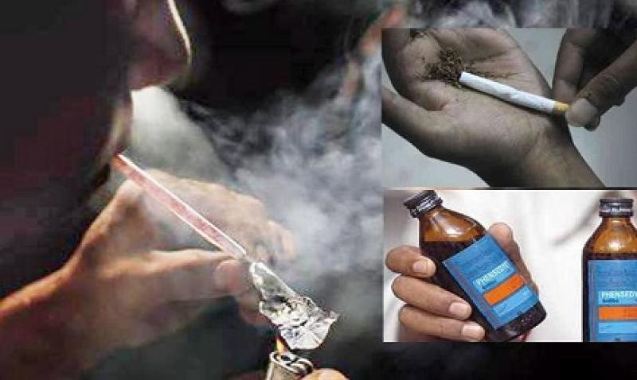
চিত্র গুলো মনোযোগ দিয়ে লক্ষ করি
মাদকাসক্তির লক্ষন
খাওয়ার প্রতি আকর্ষন কমে যাওয়া।
সব সময় অগোছালো ভাবে থাকা।
চোখ লাল হওয়া।
কর্মবিমুখতা ও হতাশা ।
শরীরে অত্যধিক ঘাম বের হওয়া।
আলস্য ও উদ্বিগ্ন ভাব।
এদেরকে কি বলে।?
এরা সবাই কি করছে?

Slide 9
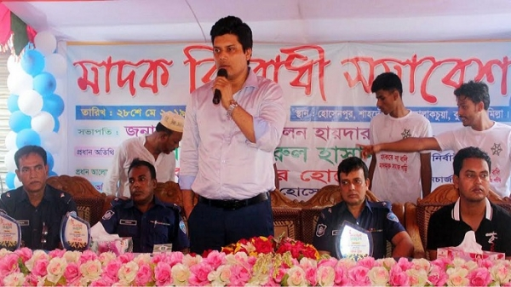
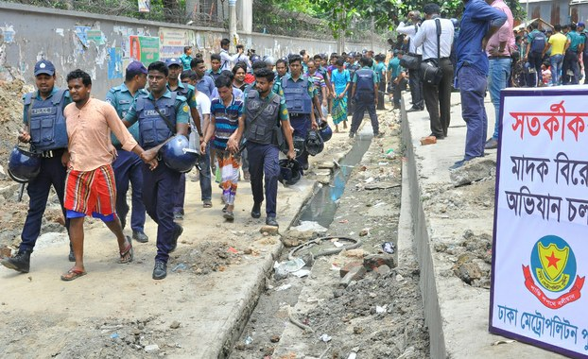
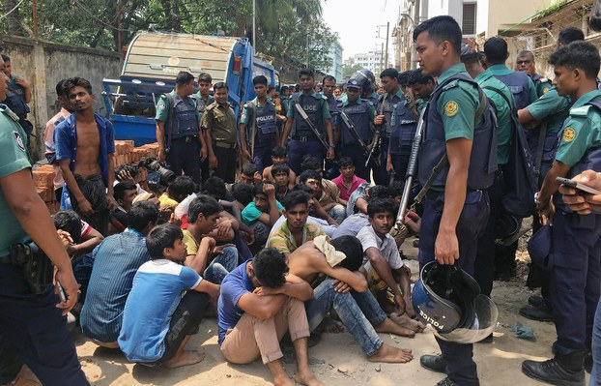
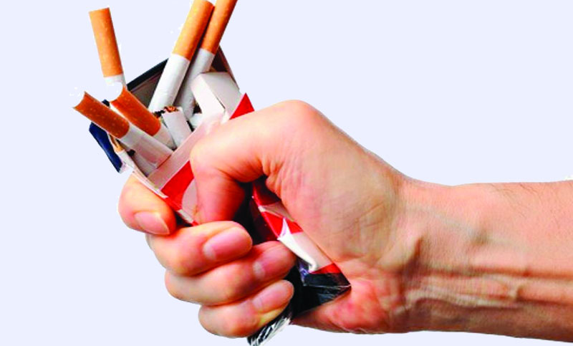
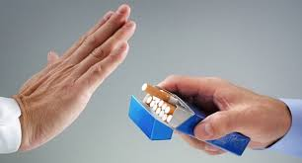
ড্রাগ আসক্তি নিয়ন্ত্রণ
দৃঢ় মনোবল
মাদক বিরুধী অভিযান জোরদার করা
মাদককে না বলা
সচেতনতা- মূলক সভা
আইনের কঠোর প্রয়োগ করা

Slide 10
মূল্যায়ন
১। আমাদের সবচেয়ে পরিচিত মাদক হচ্ছে –
ক) গাঁজা খ) আফিম গ) ধূমপান ঘ) ইয়াবা
২। ফুসফুসে ক্যান্সার হলে প্রায় কত বছরের মধ্যে মৃত্যু হয় ?
ক) ৩ খ) ৫ গ) ২ ঘ) ৪
৩। সবচেয়ে মারাত্মক ড্রাগ নিচের কোনটি ?
ক) কোকেন খ) ভাং গ) হেরোইন ঘ) মদ
৪। ড্রাগকে আমরা সাধারণ ভাষায় কি বলি ?
ক) মাদক খ) ধূমপান গ) বিষপান ঘ) এইডস

Slide 11
বাড়ির কাজ
আমাদের যুবসমাজ মাদকে আসক্ত হওয়ার পেছনে প্রধান কি কি কারণ আছে বলে তুমি মনে কর ?

Slide 12
ধন্যবাদ

